Slide 1
列王記下 第十課 約阿施時代
猶大王約阿施時代（ 12：4－21）：
約阿施----
他父親是亞哈謝，母親是西比亞，兒子亞瑪謝
姑母約示巴，姑父耶何耶大，表兄撒加利亞
登基的時候年方七歲, 作王四十年 (835-796)
在祭司耶何耶大教訓他的時候，就行耶和華眼中看為正的事；
「只是邱壇還沒有廢去，百姓仍在那裡獻祭燒香。」

Slide 2
耶和華神早已命令以色列人要將這些偶像毀滅：
11「我今天所吩咐你的，你要謹守。我要從你面前攆出亞摩利人、迦南人、赫人、比利洗人、希未人、耶布斯人。12你要謹慎，不可與你所去那地的居民立約，恐怕成為你們中間的網羅；13卻要拆毀他們的祭壇，打碎他們的柱像，砍下他們的木偶。14不可敬拜別神；因為耶和華是忌邪的上帝，名為忌邪者。（出34:11-14） 2你們要將所趕出的國民事奉神的各地方，無論是在高山，在小山，在各青翠樹下，都毀壞了；3也要拆毀他們的祭壇，打碎他們的柱像，用火焚燒他們的木偶，砍下他們雕刻的神像，並將其名從那地方除滅。4你們不可照他們那樣事奉耶和華－你們的上帝。（申12:2-4） 21「你為耶和華－你的上帝築壇，不可在壇旁栽甚麼樹木作為木偶。22也不可為自己設立柱像；這是耶和華－你上帝所恨惡的。（申16:21-22）
獻祭給異教偶像
(亞撒、約沙法、約阿施、亞瑪謝、烏西亞、約坦)

Slide 3
約阿施命令修理聖殿（12：4－8）。但眾祭司不熱心此事。
【代下二十四7】（因為那惡婦亞她利雅的眾子曾拆毀神的殿，又用耶和華殿中分別為聖的物供奉巴力。）
聖 殿 收 入 來 源 ：
每 日 收 入 的 奉 獻 收 入（ “聖 物”； “供 物”）；
凡在數點名單中的每壹男丁當納的身價人頭稅銀子半舍客勒（出三十11～14太十七24）；
還願的贖價（利二十七1～25）；
樂意獻上的供物或“壹個人從心底想要獻上的金錢”（利二十二18～23；申十六10），自 由 奉 獻。
起初祭司收取所有的收入，用之於聖殿事奉的開支之上，並執行必要的維修。

Slide 4
「便召聚眾祭司和利未人，吩咐他們說：『你們要往猶大各城去，使以色列眾人捐納銀子，每年可以修理你們神的殿；你們要急速辦理這事。』只是利未人不急速辦理。」 （代下二十四5）
可能因為耶何耶大年紀老邁無法監管，似乎也有潛在誤用金錢問題，這種問題必然的結果是羞辱神的家。
約阿施將責任交給全部的民眾，可能是為了要使聖殿能自給自足，並動員全部的人民都參與奉獻以供應神的事工。祭司則不必再負責收取金錢及管理裝修事工了（7～8節）。
“所認識的人” 可以是聖殿工作人員的壹種或是“從事事務工作”的人。譯為司庫中的壹位。

Slide 5
約阿施開始修理聖殿（12：9－16）。直接交工人進行修理。祭司不熱心修殿，就直接交木匠和工人銀子，使他們進行修殿。由此可見，修理聖殿時，有職稱聖職人員不熱心此事，神可興起有各樣恩賜的人，來修理聖殿，使它完善。

Slide 6
分工合作：
三位祭司或三組守門人（王下二十二4、8；參二十五18）負責監管把所有的供物都納入櫃中。
王的書記並非財務大臣，他的出現顯示王宮對聖殿的財務與神職人員壹樣地有直接幹預的權利。
分配：督工
使用：修理的匠人
專款專用：工程結束後，才用剩餘的銀子製造聖殿的器具
惟有贖愆祭、贖罪祭的銀子沒有奉到耶和華的殿，都歸祭司。

Slide 7
約阿施王向亞蘭王妥協（12：17－18），可見他沒有專心仰望神。
【代下二十四17-19】「耶何耶大死後，猶大的眾首領來朝拜王；王就听從他們。」「他們離棄耶和華——他們列祖神的殿，去事奉亞舍拉和偶像；因他們這罪，就有忿怒臨到猶大和耶路撒冷。」「但神仍遣先知到他們那裡，引導他們歸向耶和華。這先知警戒他們，他們卻不肯聽。」

Slide 8
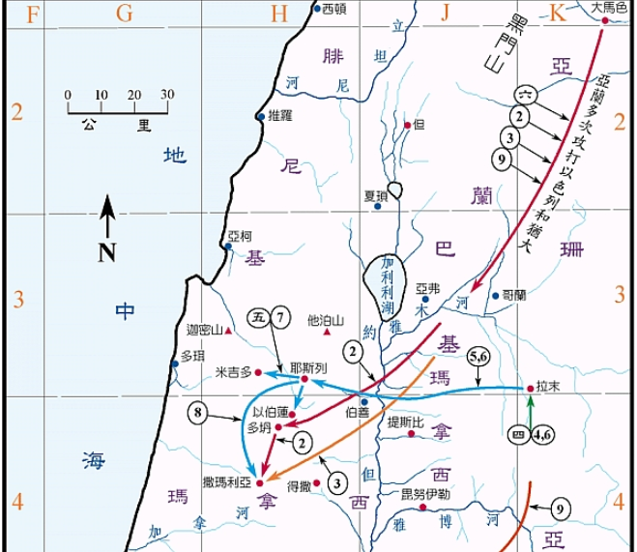
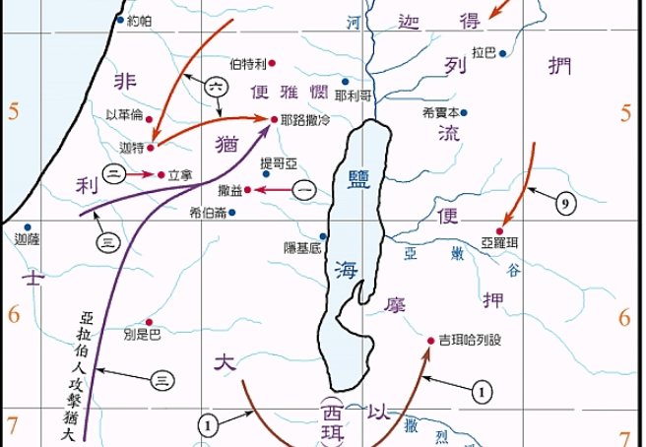

Slide 9
約阿施被殺（12：19－21）
【代下二十四20-22】「那時，神的靈感動祭司耶何耶大的兒子撒迦利亞，他就站在上面對民說：『神如此說：你們為何干犯耶和華的誡命，以致不得亨通呢？因為你們離棄耶和華，所以祂也離棄你們。』」「眾民同心謀害撒迦利亞，就照王的吩咐，在耶和華殿的院內用石頭打死他。」「這樣，約阿施王不想念撒迦利亞的父親耶何耶大向自己所施的恩，殺了他的兒子。撒迦利亞臨死的時候說： 『願耶和華鑑察伸冤！』」

Slide 10
約阿施王年間第11任以色列王約哈斯登基作王（13：1－9）。
約哈斯行惡道（13：1－3），即拜金牛犢。
約哈斯悔改，神拯救脫離亞蘭人（13：4－5）。
約哈斯不離金牛犢（13：6）。
約哈斯受制於亞蘭人（13：7－9）。神雖拯救以色列人脫離亞蘭人，不使他們擄走以色列人，但以色列民仍受制於亞蘭人。

Slide 11
約阿施王年間第12任以色列王約阿施王登基作王（13：10－25）。
以色列王約阿施即位（13：10－13），他是個惡王，拜金牛犢。
以利沙將死（13：14－19）
以利沙得了必死的病（13：14）。神僕人也是人，他和世人一樣。另一方面，功成見主，非常喜樂（提後4：7－8）。
以色列王痛哭（13：14），他為少了一個幫助而哭，因為他自己不親近神，也恐怕得不到耶和華的幫助。
以利沙最後的預言（13：15－19）。以利沙年紀雖老邁，要死了，但靈裡與神交通不變。所以身體自然規律不應影響與神交通這屬靈的規律。
以利沙死後（13：20－25）。以利沙骸骨使死人復活（13：20－21）。一個神僕人不但生前見證神的大能。連死後都能見證神的大能，是神僕人的榜樣。以利沙預言死後兌現（13：22－25）。出於神的話，遲早成就。

Slide 12
840 | 830 | 820 | 810 | 800 | 790 | 780 | 770 | 760 | 750 | 740 | 730 | 720
亞
蘭
哈薛
便哈達三世
北
國
耶戶
約哈斯
南
國
約阿施
亞他
利雅
修理
聖殿
一年後，亞蘭王哈薛攻取迦特，再攻耶路撒冷，約阿施將聖殿和王宮的金子都給哈薛。
約阿施隨後患重病，被臣僕所殺。
耶何耶大死後，約阿施轉去拜偶像，並打死耶何耶大之子撒迦利亞。

Slide 13
840 | 830 | 820 | 810 | 800 | 790 | 780 | 770 | 760 | 750 | 740 | 730 | 720
亞
述
亞達尼拉利三世
亞
蘭
哈薛
便哈達三世
北
國
耶戶
約哈斯
約阿施
三次打敗便哈達，收復失土。

Slide 14
觀察與分析
「邱壇未廢」雖看似外在的缺失，但其實是反映更嚴重的心靈問題：以色列百姓在信仰上舉棋不定，沒有下定決心專一跟從耶和華，以致留下邱壇，百姓也經常被異教之風搖動，終究以失敗告終。
敬拜的中心是神自己（舊約以約櫃作象徵，表明神的臨在），今天的教會之祭壇是否以神為中心？是否忠於神的託付？還是偏向世界的標準，例如要人多、樓高才算是「成功」？有沒有傳揚純正的福音？還是為求佈道「成功」，不惜傳「沒有十字架、沒有認罪悔改」的福音信息？有否花時間精力建立門徒？
從以色列人的信仰歷程，你看見真實的敬拜是何等重要嗎？請仔細檢討你的敬拜生活如何？

Slide 15
觀察與分析
歡喜奉獻的百姓甘心樂意（代下二十四9-10），管理奉獻的祭司忠心謹慎（9-15節），負責工程的督工「辦事誠實」（15節），還注意不虧欠對神僕人的供應（16節）——這樣的建造不但是出於人愛神的心，更是根據神的真理，人人守住本位、彼此配搭、向神交賬，這才是合神心意的屬靈建造。

Slide 16
重點與應用
雖然約阿施從小便行耶和華眼中看為正的事，但他也難免犯了一 些錯誤，以至於忘恩負義，晚節不保。你對自己的屬靈生命有什麼反省及盼望？

Slide 17
重 點 與 應 用
因為工人誠實（希伯來文“信實可靠”），因此可以把大筆銀子交托他們使用。我們如何用錢，往往是我們是否信實可靠的最好指標。

Slide 18
小組討論
為什麼以色列的王始終未能廢去邱壇？
你的生命中有什麼東西強奪了神的地位，是你仍未除掉的？
2.從13-14章所述耶和華對北國以色列的忍耐及恩慈，你可否體會到神的心腸？見13:2-7,22-25; 這對你的生命有什麼意義？

